Slide 1
微處理機實驗
實驗一：HT32F52352介紹
系統原理與架構
Dept. of E. E., Tamkang University

Slide 2
大綱
微控制器簡介
HT32F52352微控制器介紹
系統原理與架構

Slide 3
微控制器簡介(1/2)
微控制器(Micro-Controller Unit, MCU)是一種內嵌型控制晶片，俗稱「單晶片」。微控制器為一具有微處理器(Micro-Processor Unit, MPU)、記憶體(Memory)及輸出/輸入功能之單晶片，有別於微處理器只具有運算處理的功能，必須加入記憶體及周邊元件才能使系統正常工作。
一般來說微控制器內含微處理器以執行程式指令、唯讀記憶體(Read Only Memory, ROM)或快閃記憶體(Flash Memory)以儲存使用者指令程式、隨機記憶體(Random Access Memory, RAM)用以儲存資料運算結果及資料輸出與輸入功能，基於市場需求目前已經有許多的廠商，將更多應用的功能內嵌於微處理器內，也就是所謂的內嵌式處理器(Embedded Processor)與內嵌式微控制器 (Embedded Micro-Controller)。

Slide 4
微控制器簡介(2/2)
在整合的發展趨勢之下，微控制器核心朝向整合多項功能以及提高記憶體容量，近來由於32位元微控制器(MCU)成本與功耗持續降低，使其更具有搶攻8與16位元微控制器市場之能力。

Slide 5
HT32F52352微控制器介紹(1/7)
HT32F系列產品
HT32F522xx series
HT32F523xx series
HT32F12xx series
HT32F17xx series
HT32F16xx series
HT32F123xx series
HT32F2755
HT32F22366

Slide 6
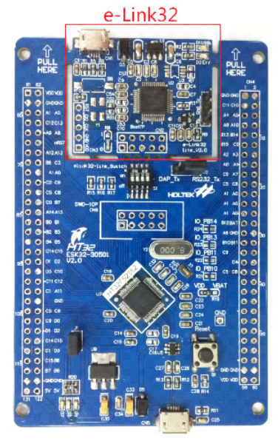
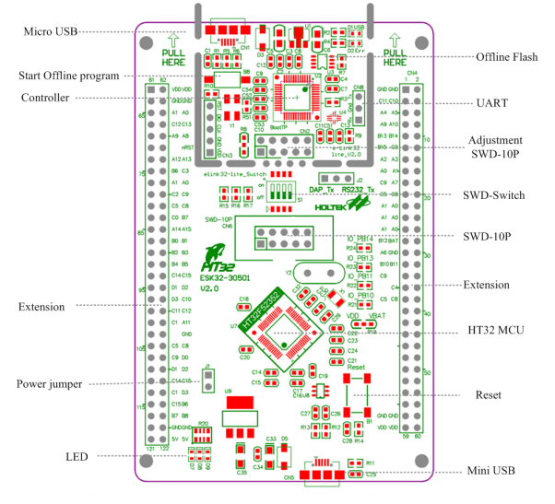
HT32F52352微控制器介紹(2/7)
HT32F52352微控制器

Slide 7
HT32F52352微控制器介紹(3/7)
HT32F52352微控制器
電壓供電: 2.0V~3.6V
128KB Flash、16KB SRAM
工作頻率最高可達48 MHz
內建多組TIMER、 2個I²C、2個SPI、2個USART及USB
51個可程式化通用IO(GPIO)腳位
具備8MHz及32kHz內建RC振盪器
1個12位元ADC(Analog to Digital Converter)，支援12通道類比輸入，傳輸速率最高可達1Msps

Slide 8
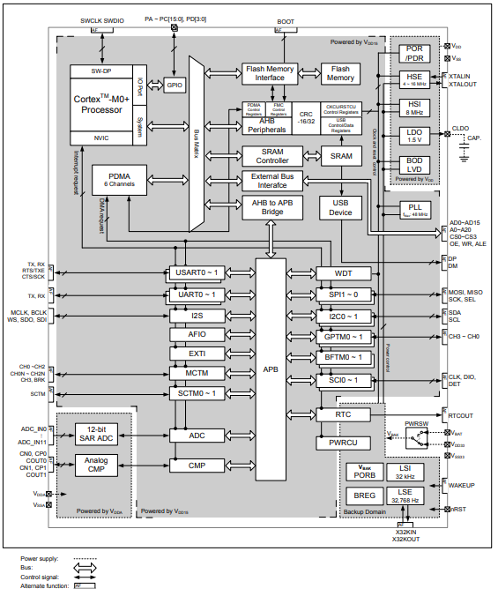
HT32F52352微控制器介紹(4/7)
HT32F52352微控制器架構(手冊P33)

Slide 9
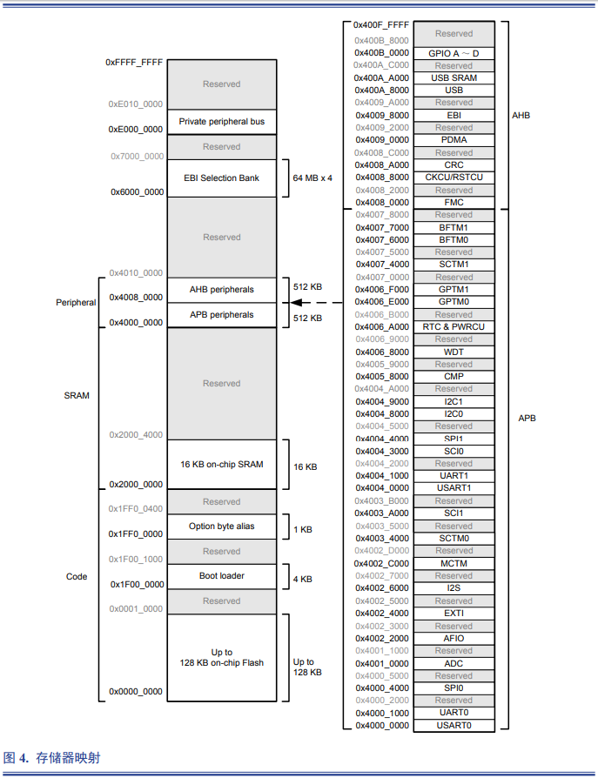
HT32F52352微控制器介紹(5/7)
HT32F52352微控制器暫存器(手冊P38)

Slide 10
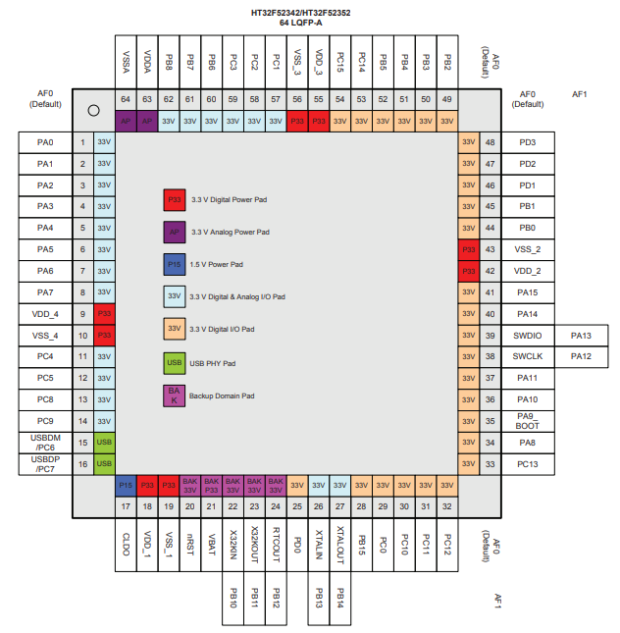
HT32F52352微控制器介紹(6/7)
IC引腳/封裝(規格表P26)

Slide 11
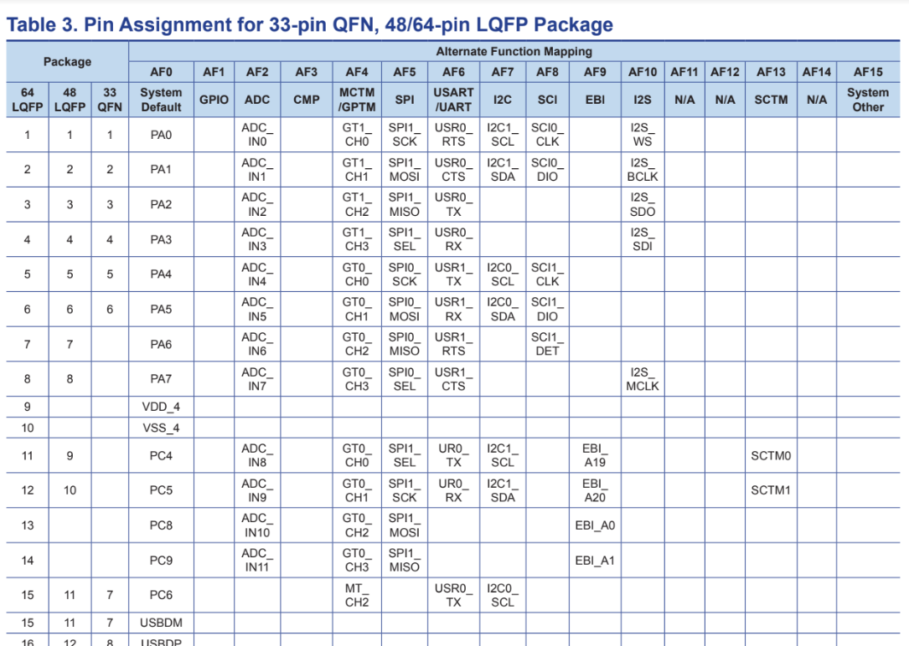
HT32F52352微控制器介紹(7/7)
I/O腳功能(規格表P27~30)

Slide 12
下週準備清單
USB隨身碟(儲存講義、相關軟體)
筆記型電腦(安裝軟體)
USB傳輸線(micro)

Slide 13
下週開始正式上課與簽到
Thanks for your attention!

